Slide 1

Chữ bầu lên nhà thơ (trích)
Lê Đạt

Slide 2
MỤC TIÊU
1. Về kiến thức
Học sinh nhận biết được nội dung của luận đề, luận điểm, lí lẽ và bằng chứng tiêu biểu trong văn bản nghị luận bàn về một vấn đề văn học.
Học sinh phân tích được quan niệm độc đáo của nhà thơ Lê Đạt về yếu tố then chốt trong sáng tạo thơ, cũng là yếu tố làm nên khuôn mặt riêng biệt của thơ so với các loại hình sáng tác ngôn từ khác.
Học sinh có được nhận thức đầy đủ hơn về lao động thơ và về nhà thơ

Slide 3
2. Về kỹ năng
Học sinh vận dụng năng lực ngôn ngữ và cảm thụ văn học để đọc hiểu văn bản nghị luận
Học sinh vận dụng năng lực viết để thực hành viết đoạn văn kết nối đọc
3. Về phẩm chất
Có tình yêu đối với thơ ca và những giá trị thẩm mĩ trong đời sống

Slide 4
KHỞI ĐỘNG
Trò chơi: AI NHANH HƠN
Nội dung trò chơi: GV đưa ra 2 ngữ liệu thể hiện các quan niệm khác nhau về nhà thơ. Nhiệm vụ của học sinh là nhận diện được nội dung của các quan niệm đó, bước đầu đưa ra nhận xét về điểm giống và khác nhau trong hai quan niệm.
Cuối cùng giáo viên đặt câu hỏi phát vấn

Slide 5
Quan niệm 1
Quan niệm 2
Là thi sĩ nghĩa là ru với gió
Mơ theo trăng và vơ vẩn cùng mây
Để linh hồn ràng buộc bởi muôn dây
Hay chia sẻ bởi muôn tình yêu mến
(“Cảm xúc”, Xuân Diệu)
Là thi sĩ nghĩa là hồn cao khiết
Chí kiên cường sứ mệnh cao siêu
Ca tự do, tiến bộ với tình yêu
Yêu nhân loại, hòa bình, công lí.
(Là thi sĩ, Sóng Hồng)

Slide 6
Quan niệm 1
Quan niệm 2
-> Xuân Diệu định nghĩa về thi sĩ: là người có nguồn cảm xúc dạt dào, có sự nhạy cảm, tinh tế, hòa nhập với thiên nhiên, cuộc sống. Tâm hồn nhà thơ giống như dây đàn, sẵn sàng rung lên rung lên những thanh âm trong trẻo trước những vẻ đẹp của cuộc sống.
-> Sóng Hồng quan niệm nhà thơ và thơ ca nói chung phải có sứ mệnh phản ánh những vấn đề của hiện thực đời sống, của cách mạng, ngợi ca những giá trị nhân văn, tiến bộ của loài người.
Hai quan niệm trên đều khẳng định vai trò, sứ mệnh của thi sĩ và thơ ca nói chung. Tuy nhiên mỗi quan niệm lại thể hiện một cách nhìn khác nhau về sứ mệnh của nhà thơ.

Slide 7
Em đồng tình với quan niệm nào trong hai quan niệm trên? Vì sao? Theo em, nhà thơ phải là người như thế nào?

Slide 8
ĐỌC VĂN BẢN
KHÁM PHÁ VĂN BẢN

Slide 9
I. TÌM HIỂU CHUNG
1. Tác giả a. Tiểu sử, sự nghiệp
Tên thật là Đào Công Đạt, (10/09/1929 –21/04/2008)
Quê ở Bắc Giang nhưng sinh ra tại Yên Bái
Là một trong những nhân vật trụ cột của phong trào Nhân văn giai phẩm.
Năm 2007, ông được nhận Giải thưởng nhà nước về Văn học nghệ thuật.
Tác phẩm chính: Bài thơ trên ghế đá (thơ, in chung với Vĩnh Mai, 1958), Cửa hàng Lê Đạt (trường ca, 1959, Bóng chữ (thơ, 1994)…
Ông mất ngày 21/04/2008 tại Hà Nội.

Slide 10
b. Phong cách sáng tác
Về thơ, Lê Đạt tự nhận mình là phu chữ, vì thơ ông viết rất kỹ tính, cẩn thận từng câu chữ, chọn lọc, suy nghĩ và dằn vặt rất nhiều.

Slide 11
2. Tác phẩm a. Hoàn cảnh sáng tác và xuất xứ
Văn bản được in lần đầu trên báo Văn nghệ, số 34, năm 1994
Tiểu luận thể hiện rõ quan niệm của Lê Đạt về nghề thơ, giúp soi sáng phần nào hướng tìm tòi độc đáo trong thơ ông.

Slide 12
b. Bố cục
Đoạn 1 | Đoạn 2 | Đoạn 3
Những ý kiến được nhà thơ phát biểu ở các diễn đàn khác nhau, xoay quanh đặc thù của lao động thơ, của ngôn từ trong thơ. | Đối thoại với những quan niệm mà tác giả không đồng tình trên vấn đề lao động thơ và nhận diện tầm vóc nhà thơ qua cách nhà thơ tìm phiếu ủng hộ từ “cử chi chữ” | Luận về sự thống nhất mà khác biệt giữa các con đường thơ và thước đo một nhà thơ chân chính.

Slide 13
II. Đọc hiểu văn bản
1. Những ý kiến được nhà thơ phát biểu ở các diễn đàn khác nhau, xoay quanh đặc thù của lao động thơ, của ngôn từ trong thơ.

Slide 14
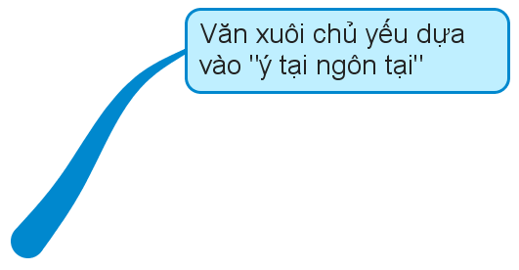
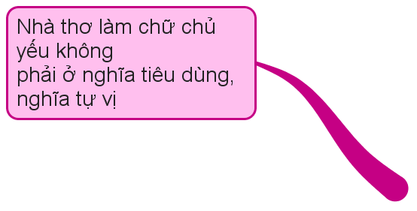
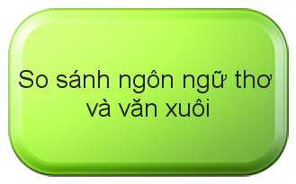
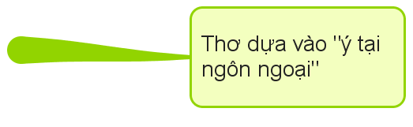
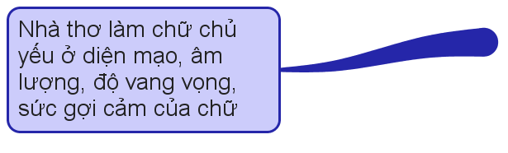
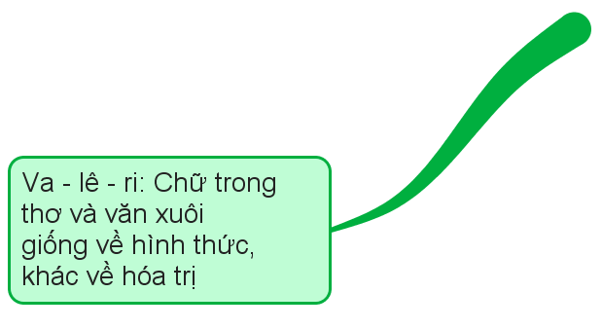
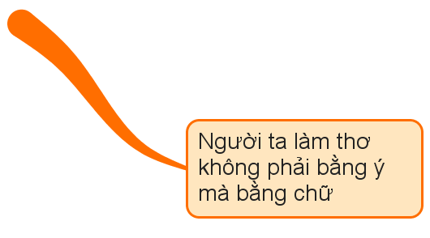
Ý cốt lõi trong quan niệm thơ của Lê Đạt

Slide 15
- Theo Lê Đạt, chữ là yếu tố chính để hình thành bài thơ, là vấn đề then chốt của việc làm thơ
- Chữ trong thơ là loại ngôn ngữ đặc thù khác với ngôn ngữ đời thường và ngôn ngữ văn xuôi, không còn là
phương tiện biểu đạt thông thường mà là một đối tượng tự dựng thành cõi riêng, thách thức khám phá

Slide 16
II. Đọc hiểu văn bản
2. Đối thoại với những quan niệm mà tác giả không đồng tình trên vấn đề lao động thơ và nhận diện tầm vóc nhà thơ qua cách nhà thơ tìm phiếu ủng hộ từ “cử tri chữ”
Tác giả đã tranh luận với hai quan niệm khá phổ biến:
Thơ gắn liền với những cảm xúc bộc phát, bốc đồng, làm thơ không cần cố gắng
Thơ là vấn đề của những năng khiếu đặc biệt xa lạ với lao động lầm lũi và nỗ lực trau dồi học vấn.

Slide 17
Quan điểm, thái độ của tác giả:
* Quan điểm của tác giả:
Những cơn bốc đồng thường ngắn ngủi.
Những câu thơ hay, kì ngộ là kết quả của thành tâm kiên trì chứ không phải may rủi
Làm thơ không phải là đánh quả. Không ai trúng số độc đắc suốt đời
Chỉ những nhà thơ chủ yếu sống bằng vốn trời cho mới dễ tàn lụi sớm khi chín sớm.
*Thái độ của tác giả:
Ghét định kiến: Các nhà thơ VN thường chín sớm nên tàn lụi sớm
Ưa những nhà thơ lầm lũi, lực điền trên cánh đồng giấy, đổ bát mồ hôi lấy từng hạt chữ

Slide 18
Các dẫn chứng tác giả đưa ra:
Tôn – xtoi đã chữa đi chữa lại nhiều lần cuốn tiểu thuyết “Chiến tranh và hòa bình”
Phlo – be cân nhắc chữ trên cân tiểu li như người thầy thuốc
Ông đưa những tấm gương nhà thơ: Lý Bạch, Xa – a – đi, Gớt, Ta – go làm minh chứng cho việc nhiều nhà thơ ở tuổi xế chiều vẫn lao động miệt mài và cho ra những mùa thơ

Slide 19
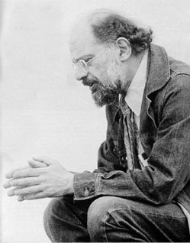
- Nhận định “chữ bầu lên nhà thơ”:
Theo nhà thơ gốc Pháp, Gia – bét: không có chức nhà thơ suốt đời . Mỗi lần làm một bài thơ, nhà thơ phải ứng cử trong một cuộc bầu khắc nghiệt của cử tri chữ.
“Chữ” là ngôn ngữ nghệ thuật in đậm dấu ấn sáng tác của nhà
thơ và chữ trong thơ là loại ngôn ngữ đặc thù

Slide 20
Theo tác giả, nhà thơ là một nghề nghiệp không dễ làm. Mỗi lần làm một bài thơ thì nhà thơ cần phải thông qua một cuộc bầu cử khắc nghiệt của chữ. Chữ trong thơ cũng không giống chữ trong văn chương, không thể chỉ hiểu theo nghĩa từ điển mà phải hiểu theo “ý tại ngôn ngoại”.

Slide 21
3. Luận về sự thống nhất mà khác biệt giữa các con đường thơ và thước đo một nhà thơ chân chính.
Theo tác giả, con đường thơ gồm nhiều con đường riêng rất khác nhau của từng người. Không có con đường chung cho tất cả
“Con đường thơ chính là số phận của một nhà thơ”: cách nói thể hiện sự liên kết, mối quan hệ chặt chẽ giữa nhà thơ và tác phẩm của họ.
Nhà thơ phải dùi mài, lao động chữ, biến ngôn ngữ công cộng thành ngôn ngữ đặc sản độc nhất làm phong phú cho tiếng mẹ đẻ.

Slide 22
III.TỔNG KẾT
VỀ NỘI DUNG:
Tiểu luận thể hiện rõ quan niệm của Lê Đạt về nghề thơ, giúp soi sáng phần nào hướng tìm tòi độc đáo trong thơ ông.
VỀ NGHỆ THUẬT:
Lời văn súc tích
Cách trình bày luận điểm rõ ràng
Lối viết độc đáo, vừa có tính trí tuệ vừa giàu liên tưởng
Câu văn có nhịp điệu, tạo sức cuốn hút

Slide 23
Luyện tập: Viết kết nối đọc
Viết đoạn văn (khoảng 150 chữ) nêu suy nghĩ về một nhận định mà em cảm thấy tâm đắc nhất trong văn bản “Chữ bầu lên nhà thơ” của Lê Đạt.

Slide 24
Bài làm tham khảo:
Trong văn bản “Chữ bầu lên nhà thơ”, Lê Đạt đã đưa ra quan niệm: “Con đường thơ chính là số phận của một nhà thơ”. Thật vậy! Một người nghệ sĩ chân chính được đánh giá không phải bởi những danh xưng mà người đời đặt cho họ mà bởi chính những con chữ họ tạo ra trên hành trình “cày cuốc trên cánh đồng giấy”. Con đường thơ gồm rất nhiều con đường riêng khác nhau và số phận của một nhà thơ chỉ có thể tồn tại khi họ đi trên con đường của riêng mình. Để tạo được cái riêng ấy, nhà thơ phải lao động, phải suy nghĩ, phải băn khoăn trăn trở cùng những con chữ, dồn nén tâm huyết, tình cảm của mình trong từng con chữ. Như vậy, những bài thơ được tạo ra mới có sức gợi cảm, mới khơi được ở bạn đọc sự đồng cảm và để lại những dấu ấn phong cách riêng. Một nhà thơ có tồn tại lâu bền trong độc giả hay không phụ thuộc vào tinh thần trách nhiệm, ý chí người nghệ sĩ trên con đường thơ của mình.

Slide 25
VẬN DỤNG
Học sinh tìm hiểu về một số nhà thơ và tác phẩm tiêu biểu. Học sinh tập làm nhà thơ, sáng tác theo chủ đề: mái trường, quê hương, gia đình… Từ đó nêu một số giải pháp để giữ gìn và phát huy giá trị của các tác phẩm văn học.

Slide 26
Gợi ý một số cách để giữ gìn và phát huy giá trị của các tác phẩm văn học:
Thường xuyên tổ chức các hoạt động tìm hiểu về nhà thơ, tác phẩm thơ
Xây dựng thư viện thơ
Hưởng ứng ngày đọc sách do nhà trường, Đoàn, Đội tổ chức nhằm tuyên truyền giá trị văn hóa đọc.

